Slide 1

ZAČÍNAME

Slide 2
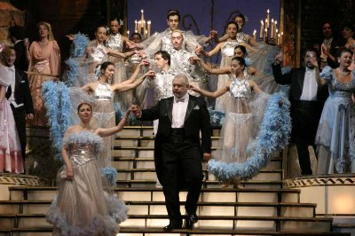
divadelný hudobno-dramatický žáner
veseloherného charakteru, ktorý vznikol v Paríži
striedajú sa hudobné a hudobno-tanečné čísla
(KANKÁN, VALČÍK, TANGO) s hovoreným slovom
ĎALEJ

Slide 3

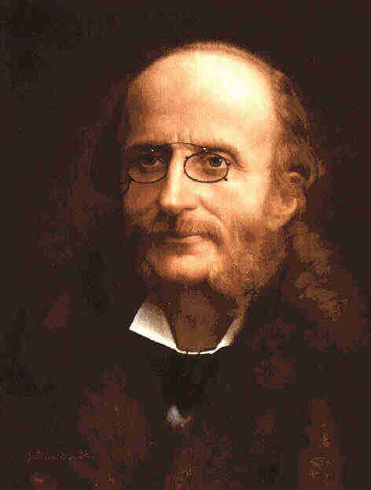
francúzsky hudobný skladateľ
zakladateľ operety
ORFEUS V PODSVETÍ
KRÁSNA HELENA
a mnohé ďalšie
UKÁŽKA – ORFEUS
V PODSVETÍ (KANKÁN)
ĎALEJ

Slide 4

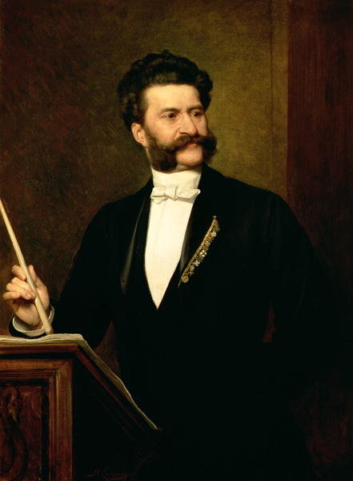
rakúsky hudobný skladateľ
NETOPIER
CIGÁNSKY BARÓN
VIEDENSKÁ KRV
a ďalšie
UKÁŽKA – NETOPIER (VALČÍK)
ĎALEJ

Slide 5

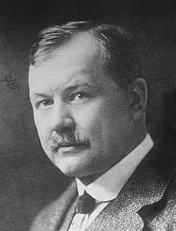
operetný hudobný skladateľ
VESELÁ VDOVA
ZEM ÚSMEVOV
CÁROVIČ
a ďalšie
UKÁŽKA – VESELÁ VDOVA (TANGO)
ĎALEJ

Slide 6

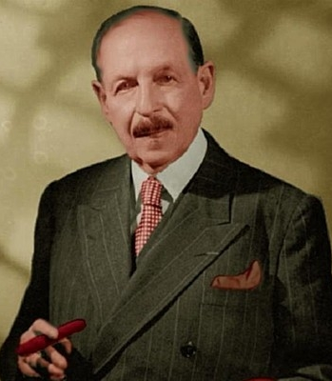
maďarský operetný hudobný skladateľ
ČARDÁŠOVÁ PRINCEZNÁ
BAJADÉRA
GRÓFKA MARICA
a ďalšie
UKÁŽKA – ČARDÁŠOVÁ PRINCEZNÁ
ĎALEJ

Slide 7

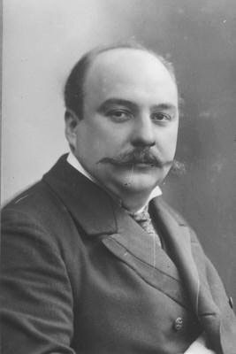
český dirigent a operetný hudobný skladateľ
POĽSKÁ KRV
KRÁSNA SASKIA
a ďalšie
UKÁŽKA – POĽSKÁ KRV
ĎALEJ

Slide 8

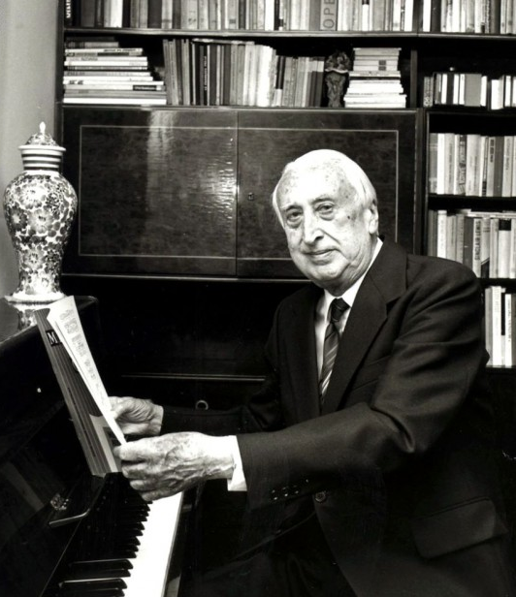
slovenský hudobný skladateľ
priekopník slovenskej populárnej hudby
KEĎ ROZKVITNE MÁJ
MODRÁ RUŽA
HRNČIARSKY BÁL
a ďalšie
UKÁŽKA – MODRÁ RUŽA, LEN BEZ ŽENY (FOXTROT)
ĎALEJ

Slide 9



